Slide 1

Ứng dụng mô hình học sâu TimeXer cho bài toán dự báo giá chứng khoán với biến ngoại sinh
Giảng viên hướng dẫn: TS. Trần Ngọc Thăng
Sinh viên thực hiện: Nguyễn Thị Nhã Linh
Notes:
Kính thưa thầy cô và các bạn, hôm nay em xin trình bày đồ án tốt nghiệp với đề tài: Ứng dụng mô hình học sâu TimeXer cho bài toán dự báo giá chứng khoán với biến ngoại sinh. Đồ án được thực hiện dưới sự hướng dẫn của Tiến sĩ Trần Ngọc Thăng, và em là Nguyễn Thị Nhã Linh. Em xin phép bắt đầu.

Slide 2
Nội dung
1. Giới thiệu đề tài
2. Cơ sở lý thuyết
3. Phân tích dữ liệu với nền tảng Microsoft Fabric
4. Xây dựng mô hình học sâu & Ứng dụng vào bài toán thực nghiệm
5. Phân tích và đánh giá kết quả thực nghiệm
6. Kết luận và hướng phát triển
Notes:
Bài trình bày của em gồm 6 nội dung chính

Slide 3
1. Giới thiệu đề tài

Slide 4



Giới thiệu đề tài
Bối cảnh
Thị trường chứng khoán là một hệ thống chuyển động phi tuyến rất phức tạp và quy luật biến động của nó bị ảnh hưởng bởi rất nhiều yếu tố.
Đặt ra yêu cầu cao về việc phát triển các mô hình dự báo linh hoạt và chính xác
Mục tiêu nghiên cứu
TimeXer có áp dụng hiệu quả trong bài toán dự báo giá chứng khoán không?
TimeXer có mang lại hiệu quả dự báo cao hơn so với mô hình học sâu truyền thống như LSTM không?
Kiến trúc Transformer và cơ chế cross-attention trong TimeXer có hiệu quả hơn so với các kiến trúc MLP khác như TimeMixer, TSMixer không?
TimeXer có khả năng tận dụng tốt thông tin từ các biến ngoại sinh để cải thiện độ chính xác dự báo không?
Các kịch bản thực nghiệm với TimeXer có thể đạt độ chính xác 98-99% không?
Mô hình TimeXer^{[1]} được giới thiệu năm 2024, định nghĩa một mô hình dự báo thực tiễn mới: Dự báo với biến ngoại sinh.
Trong bài báo,TimeXer chưa được ứng dụng trong bài toán dự báo giá chứng khoán.
Do đó, nghiên cứu lựa chọn TimeXer để trả lời các câu hỏi quan trọng:
[1] Y. Wang, H. Wu, J. Dong, G. Qin, H. Zhang, Y. Liu, Y. Qiu, J. Wang, and M. Long, “TimeXer: Empowering Transformers for Time Series Forecasting with Exogenous Variables,” arXiv preprint arXiv:2402.19072, 2024. [Online]. Available: https://arxiv.org/abs/2402.19072
Notes:
Thị trường chứng khoán là một hệ thống phức tạp, chịu ảnh hưởng bởi nhiều yếu tố như kinh tế, chính trị, và tâm lý thị trường.
Điều này đặt ra yêu cầu cao về các mô hình dự báo linh hoạt và chính xác.
Mô hình TimeXer được giới thiệu năm 2024, với tính năng nổi bật là dự báo với biến ngoại sinh- tức là các biến phụ trợ có thể cung cấp thông tin có giá trị để tăng khả năng dự đoán biến mục tiêu
Ví dụ đơn giản, trong dự báo phụ tải điện, yếu tố nhiệt độ thời tiết có thể ảnh hưởng nhu cầu sử dụng điện, được gọi là biến ns
Trong bài báo tác giả đã thành công trong thử nghiệm dự báo với dữ liệu tiêu thụ điện, độ ẩm không khí,.. nhưng chưa ứng dụng TimeXer với dữ liệu chứng khoán
Do đó em lựa chọn mô hình TimeXer và thực hiện các kịch bản thực nhằm đưa ra nhận định trả lời các câu hỏi quan trọng, từ đó đánh giá hiệu suất, đặc biệt là khả năng khai thác thông tin biến ngoại sinh của TimeXer khi dự báo chứng khoán, đồng thời so sánh kết quả với một số mô hình học sâu khác như LSTM, hay mô hình TimeMixer, TSMixer

Slide 5
2. Cơ sở lý thuyết

Slide 6
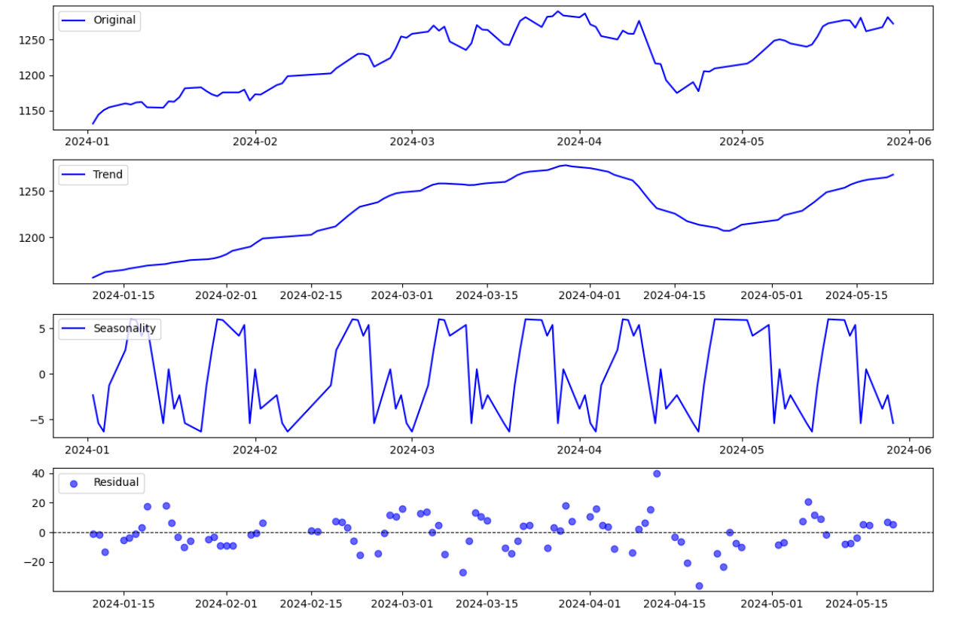
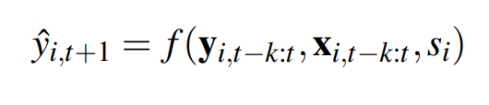
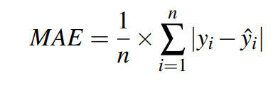
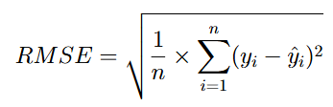
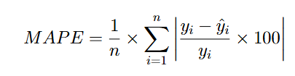
2.1: Bài toán dự báo dữ liệu chuỗi thời gian
Dữ liệu chuỗi thời gian
Bài toán dự báo
Dự đoán giá trị của các biến trong tương lai dựa trên lịch sử của chúng
Các chỉ số đánh giá
Notes:
Dữ liệu chuỗi thời gian được định nghĩa là tập hợp các quan sát được thu thập theo thời gian, Thông thường chuỗi thời gian gồm 4 thành phần: xu hướng, chu kỳ, mùa vụ và bất thường. Trên hình vẽ là hình ảnh phân tách chuỗi thời gian ra thành các thành phần riêng lẻ bằng phân rã cộng
Ở dạng đơn giản nhất, giá trị của biến trong tương lai được dự báo dựa trên lịch sử của chúng thông qua hàm f, Các hàm dự báo f(·) có thể được thực hiện thông qua các thiết kế mô hình phù hợp
Các chỉ số đánh giá em sẽ sử dụng để đánh giá mô hình đó là MAE- sai số tuyệt đối trung bình, MAPE- Sai số phần trăm tuyệt đối trung bình , RMSE- Căn bậc hai của sai số bình phương trung bình

Slide 7
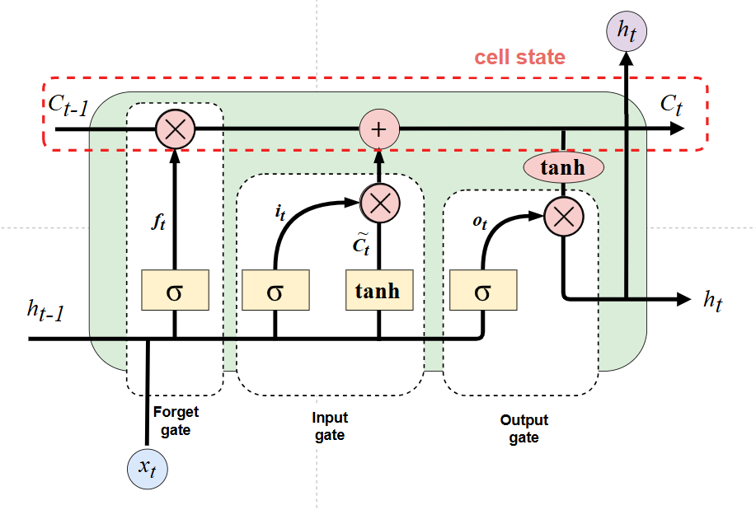
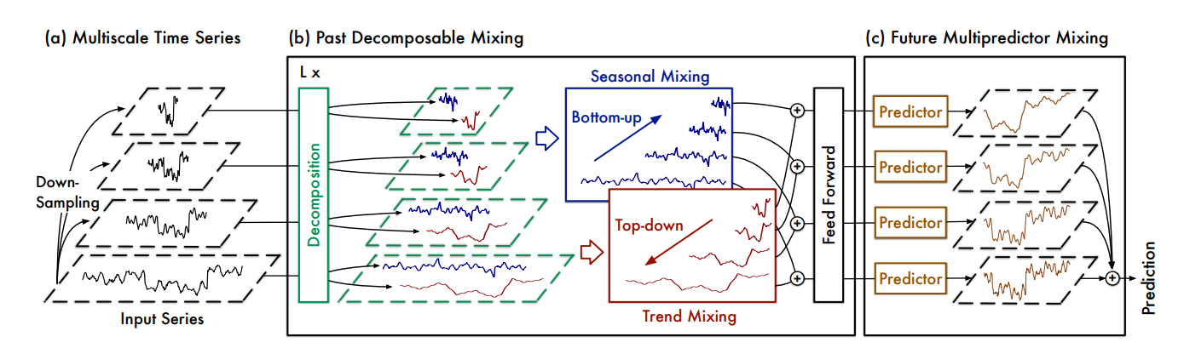
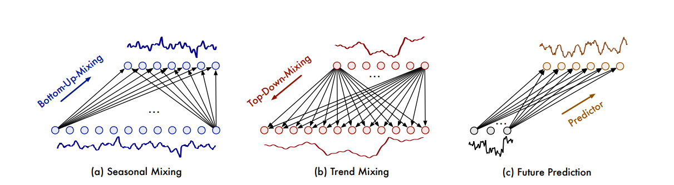
2.2: Các mô hình sử dụng cho bài toán thực nghiệm
1. LSTM^{[2]}
Mô hình mạng nơ-ron : LSTM
Mô hình dựa trên kiến trúc MLP: TimeMixer & TSMixer
Mô hình dựa trên kiến trúc Transformer hỗ trợ biến
ngoại sinh: TimeXer
2. TimeMixer^{[3]}
[2] C. Olah, "Understanding LSTM Networks," colah's blog, Aug. 2015. [Online]. Available: https://colah.github.io/posts/2015-08-Understanding-LSTMs/
[3] S. Wang, H. Wu, X. Shi, T. Hu, H. Luo, L. Ma, J. Y. Zhang, and J. Zhou, “TimeMixer: Decomposable Multiscale Mixing for Time Series Forecasting,” arXiv preprint arXiv:2405.14616, 2024. [Online]. Available: https://arxiv.org/abs/2405.14616
Notes:
Để làm nổi bật khả năng của mô hình TimeXer, trong đồ án em thực hiện bài toán thực nghiệm với 4 mô hình để so sánh hiệu quả của chúng
Mô hình LSTM là một biến thể nâng cao của mạng nơ-ron hồi quy, được thiết kế để xử lý hiệu quả các chuỗi dữ liệu có phụ thuộc dài hạn, Kiến trúc gồm 3 cổng: Forget Gate (quên thông tin cũ), Input Gate (thêm thông tin mới), và Output Gate (định hình đầu ra)
Kiến trúc mô hình TimeMixer bao gồm các giai đoạn:
(a) Multiscale Time Series: Dữ liệu đầu vào được phân tích đa thang đo thông qua down-sampling, tạo ra các chuỗi thời gian ở các độ phân giải khác nhau.
(b) Past Decomposable Mixing:
Các chuỗi thời gian được phân tách thành các thành phần khác nhau
Sử dụng Bottom-Up để trộn các thành phần mùa (seasonal components).
Áp dụng Top-Down để trộn các thành phần xu hướng (trend components), kết hợp thông tin từ các thang đo khác nhau.
(c) Future Multipredictor Mixing: Các predictor riêng biệt dự đoán tương lai cho từng thang đo, sau đó kết hợp thông tin qua feed-forward để tạo ra dự đoán cuối cùng (Prediction), tận dụng cả thông tin mùa và xu hướng.

Slide 8
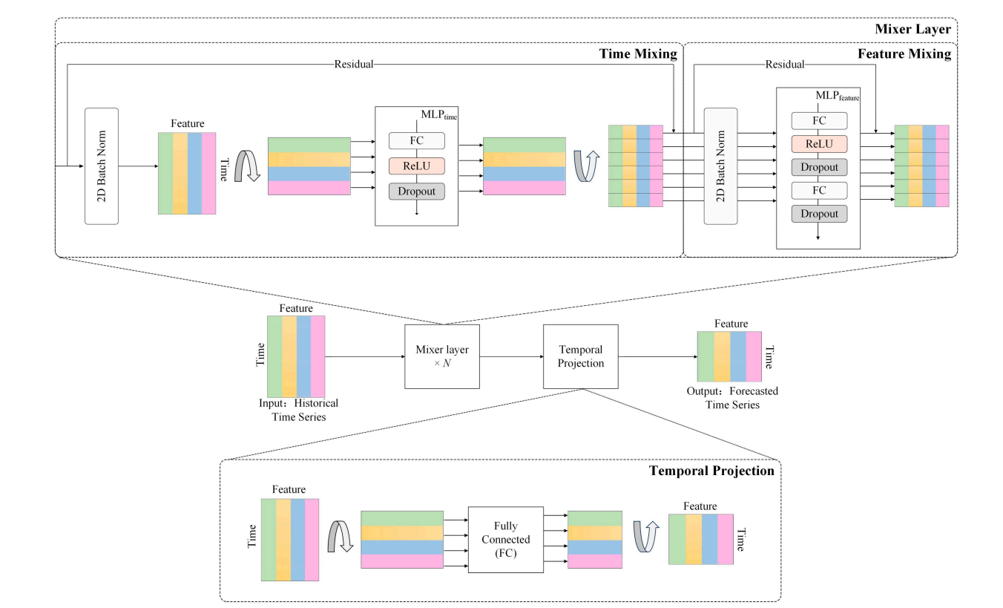

2.2: Các mô hình sử dụng cho bài toán thực nghiệm
3. TSMixer^{[4]}
Features
Features
Temporal
Projection
Mixer layer x N
Temporal
Projection
Time
Mixer layer x N
Time
Output: Forecasted
Time Series
Input: Historical Time Series
[4] C. Yang, H. Li, Y. Ma, Y. Huang, and X. Chu, “Enhanced TSMixer Model for the Prediction and Control of Particulate Matter,” Sustainability, vol. 17, p. 2933, Mar. 2025. [Online]. Available: https://doi.org/10.3390/su17072933
Notes:
Kiến trúc TSMixer bao gồm các thành phần chính:
Input: Dữ liệu đầu vào là chuỗi thời gian lịch sử với các đặc trưng
Đi qua N lớp Mixer, mỗi lớp bao gồm:
Feature Mixing: một MLP hai lớp được sử dụng để học các biến đổi đặc trưng phức tạp
Time Mixing: một MLP một lớp, để học các mẫu thời gian phức tạp.
Kết quả được truyền qua các lớp lặp lại để học biểu diễn sâu.
Temporal Projection: là một lớp fully-connected Chúng học các mẫu tạm thời mà vào. còn ánh xạ chuỗi thời gian từ độ dài đầu vào ban đầu L sang độ dài dự báo mục tiêu T.
Output: cuối cùng: Tạo ra chuỗi thời gian dự báo với các đặc trưng tương tự đầu

Slide 9
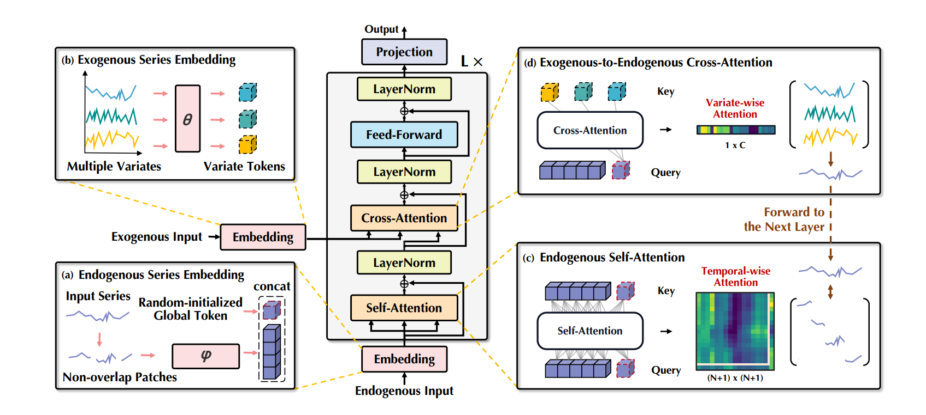
2.2: Các mô hình sử dụng cho bài toán thực nghiệm
4. TimeXer^{[1]}
Output
Projection
L
LayerNorm
Feed-Forward
LayerNorm
Exogenous Input
Embedding
Cross-Attention
Forward to next layer
LayerNorm
Self-Attention
Embedding
Endogenous Input
[1] Y. Wang, H. Wu, J. Dong, G. Qin, H. Zhang, Y. Liu, Y. Qiu, J. Wang, and M. Long, “TimeXer: Empowering Transformers for Time Series Forecasting with Exogenous Variables,” arXiv preprint arXiv:2402.19072, 2024. [Online]. Available: https://arxiv.org/abs/2402.19072
Notes:
Với mô hình TimeXer,
dữ liệu nội sinh được chia thành các đoạn không chồng lấn nhau, mỗi đoạn được chiếu thành một token cấp đoạn, kết hợp với1 token toàn cục cấp chuỗi.. Tiếp theo, biến nội sinh được xử lý qua Self-Attention để nắm bắt được phụ thuộc thời gian giữa các đoạn và mối quan hệ giữa mỗi đoạn và toàn bộ chuỗi.
Bên cạnh đó TimeXer nhúng mỗi chuỗi ngoại sinh thành một token cấp biến cho toàn bộ chuỗi. Hai Kết quả này được truyền vào Cross-Attention để tích hợp thông tin nội sinh và ngoại sinh. tất cả các token tạm thời và token toàn cục có thể học được sẽ được biến đổi bởi lớp feedforward:
Khối TimeXer lặp lại L lần , Cuối cùng Sử dụng linear projection để tính được dự báo cuối cùng từ output embeddings của biến nội sinh

Slide 10
3. Phân tích dữ liệu với nền tảng Microsoft Fabric
Notes:
Trước khi đi vào bài toán thực nghiệm, em sẽ phân tích các bộ dữ liệu với nền tảng Microsoft Fabric

Slide 11
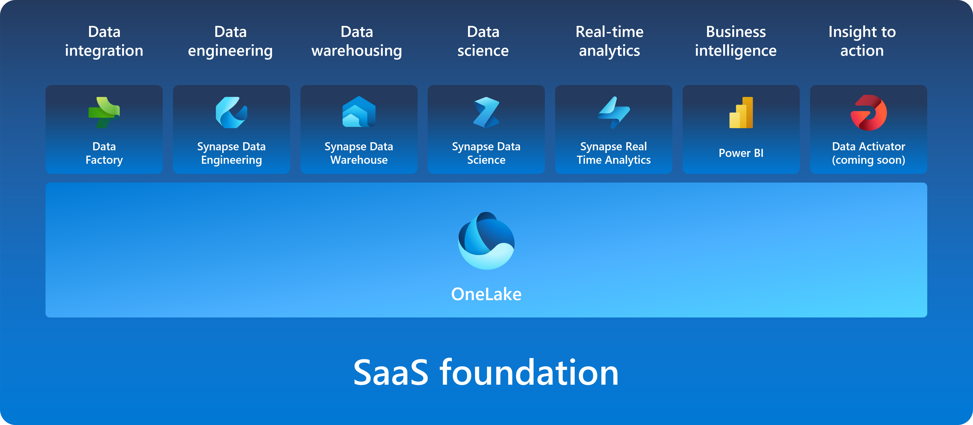
3.1: Microsoft Fabric
Microsoft Fabric là một nền tảng phân tích dữ liệu end-to-end, hợp nhất tất cả các quy trình trong một hệ sinh thái thống nhất
Báo cáo tập trung phân tích mối quan hệ và tác động của các biến ngoại sinh tỷ giá VND/USD và chỉ số Dow Jones tới chỉ số VNindex.
Chủ điểm phân tích
Phân tích biến động của Vnindex (close) theo thời gian
Phân tích mối tương quan giữa Vnindex và biến ngoại sinh: tỷ giá VND/USD & chỉ số DowJones
Notes:
Microsoft Fabric là một nền tảng phân tích dữ liệu end-to-end, giúp hợp nhất tất cả các quy trình từ thu thập, di chuyển, lưu trữ, xử lý, biến đổi dữ liệu cho đến phân tích và trực quan hóa trong một hệ sinh thái thống nhất
VN-Index là chỉ số vốn hóa thị trường của tất cả các cổ phiếu niêm yết trên Sở Giao dịch Chứng khoán TP.HCM,
Dựa vào ý kiến chuyên gia, em sẽ thử nghiệm bài toán dự báo Vnindex với 2 biến ngoại sinh là tỷ giá và chỉ số DJ
Trước khi đi vào bài toán chính, em thực hiện phân tích các bộ dữ liệu này với các chủ điểm nhằm phân tích biến động của Vnindex và mối quan hệ cũng như ảnh hưởng của các biến ngoại sinh tới chỉ số VNindex.

Slide 12






3.2: Thu thập, xử lý và lưu trữ dữ liệu
Data Factory
CSV file
Data Lakehouse
Copy Activites
Data Warehouse
Semantic model
Power BI
Crawl data
Transform data
Reporting
Landing
Table:
stock_data_final
stock_data_new.csv
Notes:
Quy trình thu thập, xử lý và lưu trữ dữ liệu gômg các bước
Craw data: Dữ liệu được thu thập bằng notebook, sử từ các nguồn thư viện python VNSTOCK và yfinance.
Dữ liệu thô được lưu dưới dạng file CSV và đưa vào khu vực lưu trữ lakehouse tên stock_data_new.csv.
Dữ liệu được xử lý và merge với dữ liệu cũ và lưu vào Data Warehouse dưới dạng bảng stock_data_final.
dữ liệu bảng được sử dụng để tạo báo cáo trực quan bằng Power BI.

Slide 13
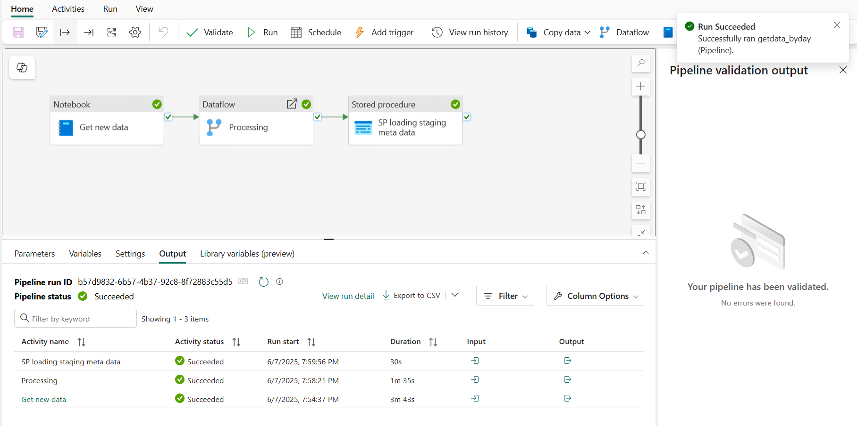
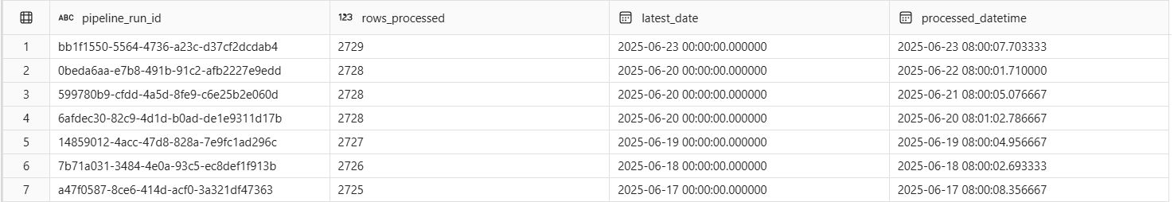

3.3: Xây dựng pipeline
Đặt lịch hàng ngày để cập nhật
báo cáo
Notes:
Quá trình trên được xây dựng thành 1 pipeline được lập lịch hàng ngày để tự động cập nhật dữ liệu và báo cáo
Bảng log pipeline sẽ log lại thông tin mà pipeline đã xử lý để kiếm soát, như id pipeline, thời gian chạy, dữ liệu ngày mới nhất cũng như bao nhiêu dòng dữ liệu đã được thu thập,

Slide 14
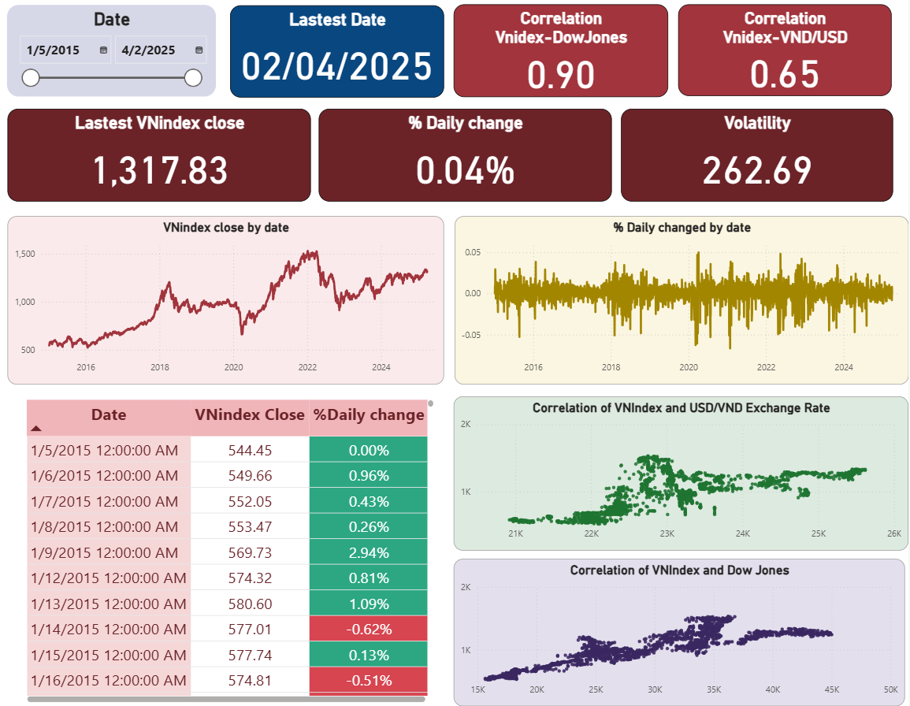
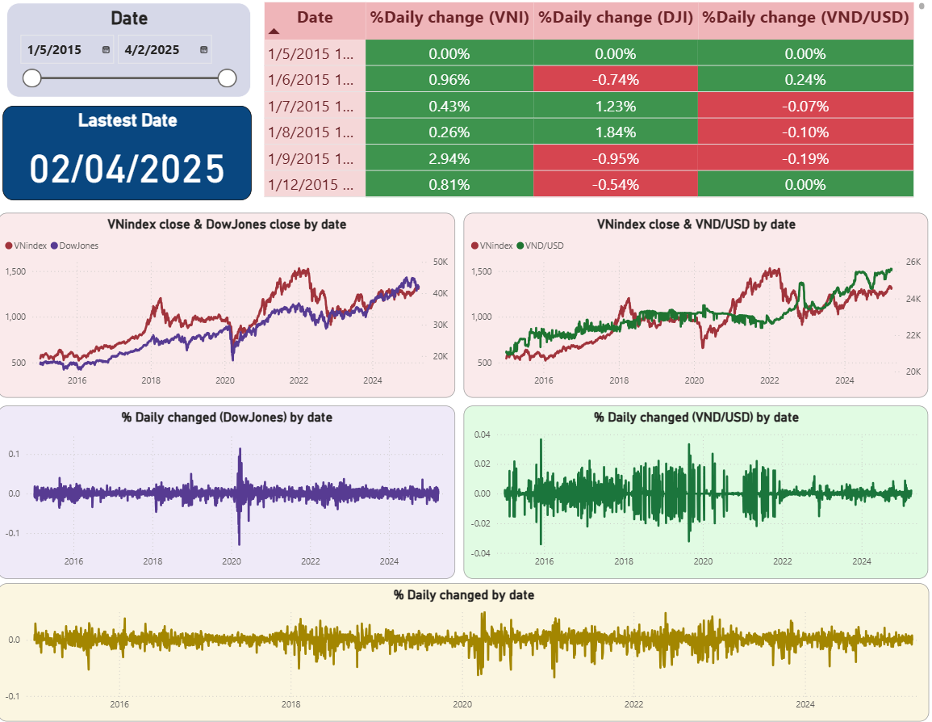
3.4: Phân tích dữ liệu

Slide 15
4. Xây dựng mô hình
&
Ứng dụng vào bài toán thực nghiệm
Notes:
Đến với phần 4, xây dựng mô hình và ứng dụng vào bài toán thực nghiệm

Slide 16


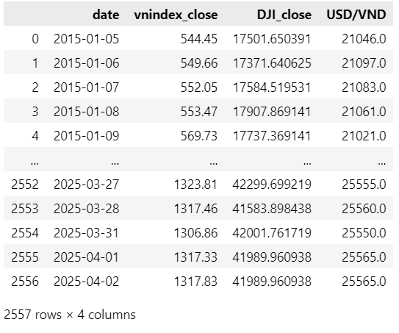
4.1: Phát biểu bài toán
Chỉ dùng Vnindex
(dự báo 20 bước)
LSTM
TimeMixer
TSMixer
TimeXer
Lịch sử giá đóng cửa VNIndex, tỷ giá VND/USD và chỉ số DowJones (2015-2025)
Mục tiêu: Bài toán dự báo chỉ số thị trường VNIndex bằng các
mô hình
học sâu
Kết hợp biến ngoại sinh (tỷ giá, DowJones)
(dự báo 1 bước & 20 bước)
TimeXer
Notes:
Mục tiêu: Bài toán dự báo chỉ số thị trường VNIndex bằng các mô hình học sâu được trình bày ở mục 2
Dữ liệu đầu vào là giá đóng cửa vnindex, và 2 biến ngoại sinh tỷ giá vnd/usd và dowjones trong 10 năm
kịch bản được thực hiện bao gồm
Dự báo chỉ sử dụng biến nội sinh VNIndex với cả 4 mô hình
Dự báo có kết hợp biến ngoại sinh với mô hình TimeXer

Slide 17
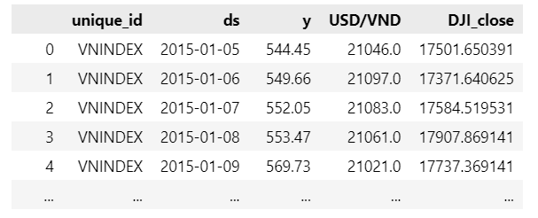
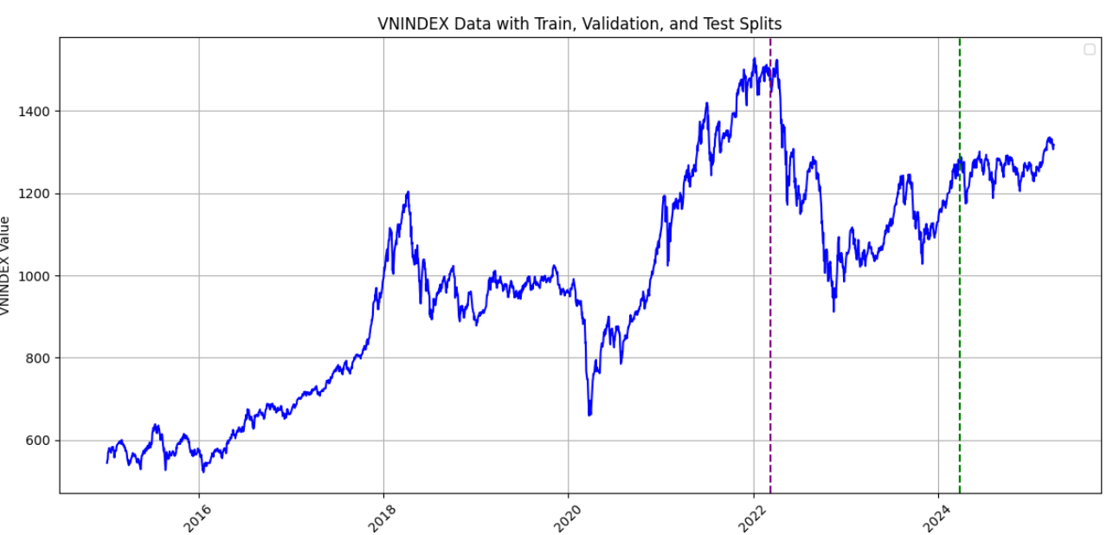
4.2: Xây dựng mô hình
Chuẩn bị dữ liệu:
- Các mô hình học sâu được xây dựng cho bài toán dự báo yêu cầu tập dữ liệu đầu vào phải chứa các cột
• ’ds’: Thời gian quan sát
• ’y’: Giá trị quan sát (biến mục tiêu)
• ’unique_id’: Cột chứa giá trị phân biệt các chuỗi thời gian được sử dụng
Chia tập dữ liệu: huấn luyện (70%), xác thực (20%), và kiểm tra (10%)
Train
Val
Test
Notes:
Thực hiện Xử lý giá trị null bằng phương pháp ffill. Dữ liệu đầu vào bao gồm cột thời gian (ds), giá trị mục tiêu (y), và mã định danh chuỗi thời gian (unique_id).
Chia tập dữ liệu: 70% huấn luyện, 20% xác thực, 10% kiểm tra.

Slide 18

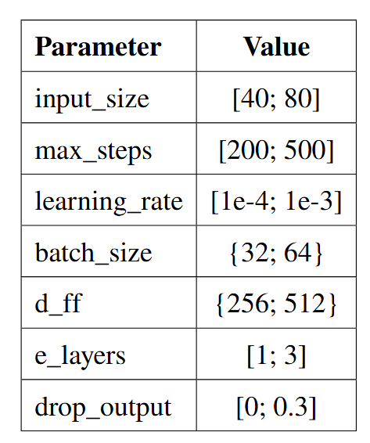
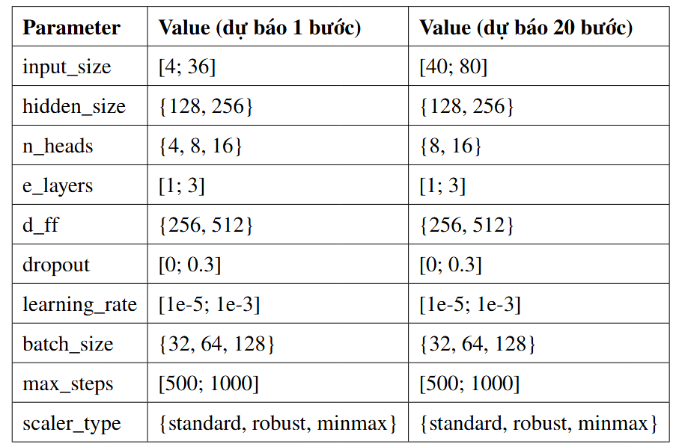
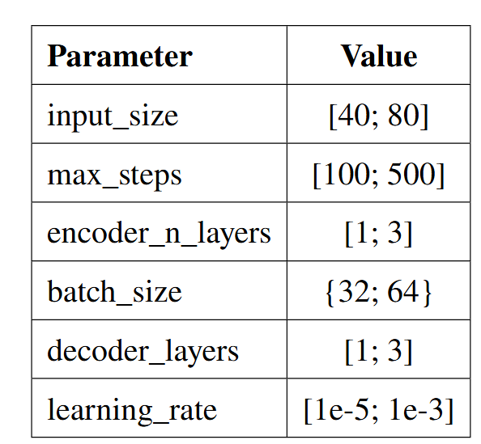
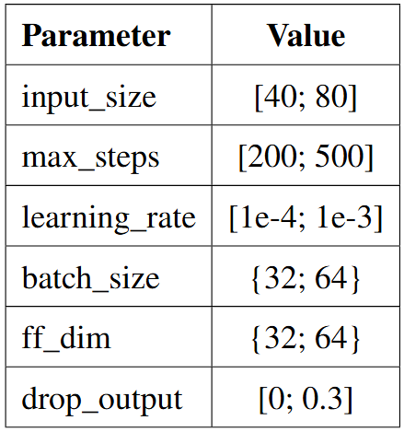
4.2: Xây dựng mô hình
Thư viện NeuralForecast
NeuralForecast.fit NeuralForecast.predict
NeuralForecast.cross_validation
Gaussian Process
Tối ưu hóa siêu tham số
Gradient Boosted Tree
LSTM
TimeMixer
TSMixer
TimeXer
Huấn luyện mô hình với siêu tham số tối ưu
Notes:
Các mô hình được triển khai qua thư viện NeuralForecast, Trong báo cáo, sử dụng cross_validation để đánh giá hiệu suất, khả năng tổng quát của mô hình
tối ưu hóa siêu tham số bằng phương pháp Gaussian Process và Gradient Boosted Tree để tìm kiếm
Cuối cùng huấn luyện và đánh giá mô hình với cấu hình tối ưu tìm được

Slide 19
5. Phân tích và
đánh giá kết quả
thực nghiệm
Notes:
Tiếp theo, em xin phân tích và đánh giá kết quả

Slide 20
5.1: Đánh giá
Dựa trên những kết quả tốt nhất đã thực hiện trong đồ án, có thể đưa ra 5 nhận định trả lời cho các câu hỏi được đặt ra cho đề tài như sau:
Mô hình TimeXer được ứng dụng hiệu quả trong dự báo giá chứng khoán: TimeXer được áp dụng thành công cho dự báo chỉ số VNIndex, mở rộng phạm vi ứng dụng so với bài báo gốc, có đóng góp trong ứng dụng với dữ liệu tài chính.
TimeXer hiệu quả vượt trội so với mô hình truyền thống LSTM: TimeXer sử dụng kiến trúc Transformer, vượt trội hơn LSTM trong việc nắm bắt các mối quan hệ phức tạp, không tuyến tính trong dữ liệu thị trường chứng khoán.
TimeXer hiệu quả hơn các mô hình kiến trúc MLP như TimeMixer và TSMixer: Cơ chế cross-attention trong TimeXer tích hợp hiệu quả biến nội sinh và ngoại sinh, đạt độ chính xác dự báo cao hơn so với TimeMixer và TSMixer.
Khả năng khai thác thông tin từ biến ngoại sinh của TimeXer giúp cải thiện dự báo: Bổ sung dữ liệu tỷ giá VND/USD và chỉ số DowJones vào mô hình đã cải thiện chất lượng dự báo, đặc biệt trong dự báo trung hạn (20 ngày).
Chỉ số MAPE của các kịch bản thực nghiệm đạt 0.6 % - 1.6 % : TimeXer đạt MAPE ~0.57% (dự báo 1 bước) và ~1.58% (dự báo 20 bước), thể hiện hiệu suất vượt trội.
Notes:
Và các bảng so sánh kết quả ở slide tiếp theo sẽ chứng minh những nhật định này

Slide 21
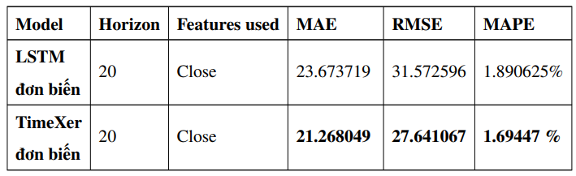
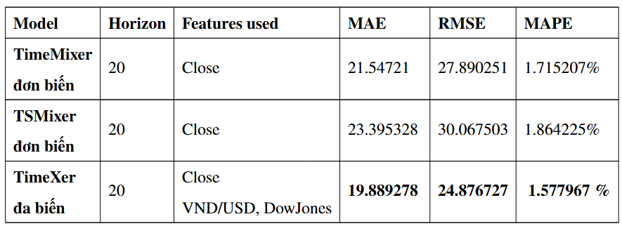
5.2: So sánh kết quả của mô hình TimeXer và các mô hình khác
TimeXer- LSTM
TimeXer- TimeMixer-TSMixer
Notes:
TimeXer vs LSTM: TimeXer với kiến trúc Transformer cho kết quả dự báo tốt hơn mô hình LSTM truyền thống với sai số khoảng 1.69%
TimeXer vs TimeMixer/TS Mixer: so sánh với các mô hình hiện đại khác, TimeXer vượt trội hơn nhờ cơ chế cross-attention có thể tích hợp hiệu quả biến nội sinh và ngoại sinh

Slide 22
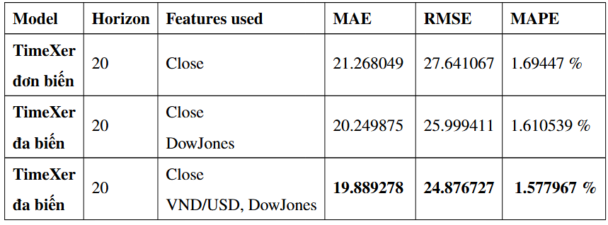
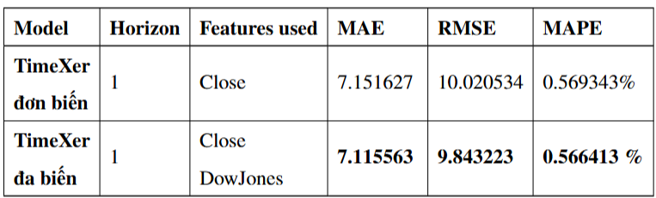
5.3: So sánh kết quả TimeXer đơn biến – TimeXer có biến ngoại sinh
TimeXer
Dự báo 20 bước
TimeXer
Dự báo 1 bước
Notes:
So sánh TimeXer đơn biến và TimeXer có biến ngoại sinh
Các kịch bản đều cho thấy TimeXer kết hợp biến ngoại sinh đã giúp cải thiện độ chính xác
Với dữ liệu có sẵn, coi như biết dữ liệu 20 bước tiếp theo, ứng dụng có thể dự báo cho 20 bước tiếp theo

Slide 23
6. Kết luận và hướng phát triển

Slide 24
6.1. Kết luận
Kết luận:
Trình bày rõ các khái niệm, tính chất bài toán dự báo chuỗi thời gian và nghiên cứu áp dụng các mô hình học sâu, đặc biệt là tính năng dự báo với biến ngoại sinh của TimeXer
Áp dụng các công cụ được tích hợp trong nền tảng Microsoft Fabric, nhằm thu thập, lưu trữ, xử lý, phân tích dữ liệu, đồng thời đặt lịch hàng ngày cho báo cáo cập nhật tự động
Xây dựng nhiều kịch bản thử nghiệm nhằm phân tích hiệu suất của các mô hình từ các góc độ khác nhau, sử dụng thuật toán tối ưu siêu tham số, tích hợp các biến ngoại sinh vào mô hình TimeXer.
Đưa ra 5 nhận định quan trọng có tính thực tiễn cao, định hướng ứng dụng mô hình trong dự báo thị trường chứng khoán.

Slide 25
6.2. Hướng phát triển
Hướng phát triển:
Cải tiến và thử nghiệm thêm nhiều mô hình khác nhau
Tối ưu hóa các tham số bằng phương pháp hiệu quả hơn để nâng cao độ chính xác của dự báo.
Nghiên cứu thêm các yếu tố như: tâm lý đám đông, các chính sách của Chính phủ, các vấn đề khác trên thế giới ảnh hưởng đến thị trường chứng khoán của Việt Nam hiện nay

Slide 26
Cảm ơn thầy cô và các bạn đã lắng nghe!

Slide 27
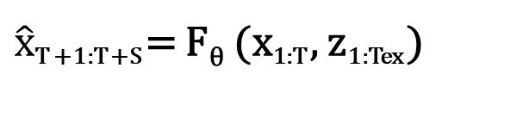
Mô hình TimeXer
Trong bài toán dự báo với biến ngoại sinh, dữ liệu cần có bao gồm ^{[1]}:
Một chuỗi thời gian nội sinh x_{1:T} = {x₁, x₂, . . . , x_{T} } ∈ R^{T ×1},
Nhiều chuỗi ngoại sinh z_{1:Tex} = {z⁽¹⁾_{1:Tex} , z⁽²⁾_{1:Tex} , . . . , z^{(C)} _{1:Tex} } ∈ R^{Tex × C},
( Có thể T ≠ Tex)
$\hat{x}$_{T +1:T +S} = F_{θ} (x_{1:T} , z_{1:Tex} )
Dữ liệu | Mô tả | Biến mục tiêu | Biến ngoại sinh
Weather | 21 yếu tố khí tượng được thu thập mỗi 10 phút từ Trạm khí tượng thuộc Viện Sinh địa hóa Max Planck (2020) | Wet Bulb (nhiệt độ ướt) | Các chỉ số còn lại
ECL | Ghi lại dữ liệu tiêu thụ điện hàng giờ của 321 khách hàng | Mức tiêu thụ điện của khách hàng cuối cùng | Mức tiêu thụ điện của các khách hàng khác
Một số dữ liệu được sử dụng trong bài báo giới thiệu TimeXer^{[1]}
[1] Y. Wang, H. Wu, J. Dong, G. Qin, H. Zhang, Y. Liu, Y. Qiu, J. Wang, and M. Long, “TimeXer: Empowering Transformers for Time Series Forecasting with Exogenous Variables,” arXiv preprint arXiv:2402.19072, 2024. [Online]. Available: https://arxiv.org/abs/2402.19072

Slide 28
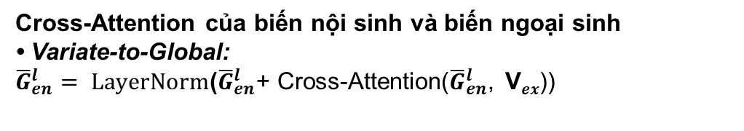
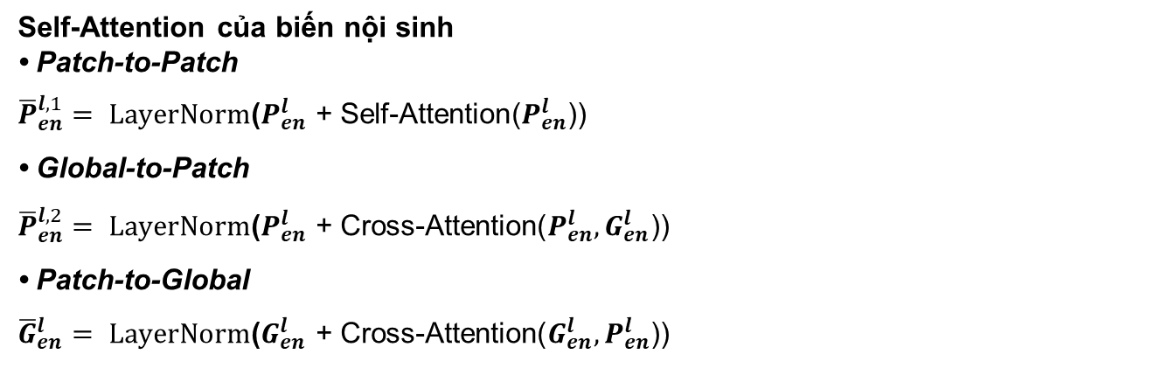
Mô hình TimeXer
Mô-đun nhúng nội sinh
P_{en} = PatchEmbed(s₁,s₂,...,s_{N}),
G_{en} = Learnable(x).
Self-Attention của biến nội sinh
• Patch-to-Patch
${\overline{P}}_{en}^{l,1}= LayerNorm$($P_{en}^{l}$ + Self-Attention($P_{en}^{l}$))
• Global-to-Patch
${\overline{P}}_{en}^{l,2}= LayerNorm$($P_{en}^{l}$ + Cross-Attention($P_{en}^{l},G_{en}^{l}$))
• Patch-to-Global
${\overline{G}}_{en}^{l}= LayerNorm$($G_{en}^{l}$ + Cross-Attention(${G_{en}^{l},P}_{en}^{l}$))
Mô-đun nhúng ngoại sinh
V_{ex,i} = VariateEmbed(z^{(i)}), i ∈ {1,...,C}.
Cross-Attention của biến nội sinh và biến ngoại sinh
• Variate-to-Global:
${\overline{G}}_{en}^{l}= LayerNorm$(${\overline{G}}_{en}^{l}$+ Cross-Attention(${\overline{G}}_{en}^{l}$, V$ex$))
[1] Y. Wang, H. Wu, J. Dong, G. Qin, H. Zhang, Y. Liu, Y. Qiu, J. Wang, and M. Long, “TimeXer: Empowering Transformers for Time Series Forecasting with Exogenous Variables,” arXiv preprint arXiv:2402.19072, 2024. [Online]. Available: https://arxiv.org/abs/2402.19072
Notes:
Trong đó:
• P: Độ dài của mỗi đoạn.
• N : Số lượng đoạn được chia từ chuỗi nội sinh.
• PatchEmbed(·): Ánh xạ mỗi đoạn có độ dài P, sau khi cộng với vị trí nhúng, thành một vector D-chiều thông qua một projector tuyến tính có thể huấn luyện.
• Pen: N nhúng token tạm thời cấp đoạn
• Gen: một token toàn cục có thể học được cho mỗi biến nội sinh, đóng vai trò là biểu diễn vĩ mô để tương tác với các biến ngoại sinh

Slide 29



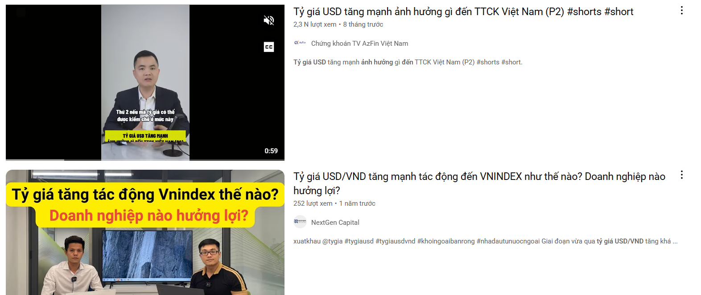
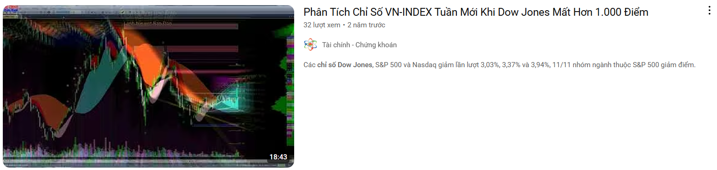

Biến ngoại sinh
Notes:
Có nhiều bài phân tích từ chuyên gia sử dụng thông tin từ DowJones và tỷ giá để nhận định tình hình của Vnindex

Slide 30
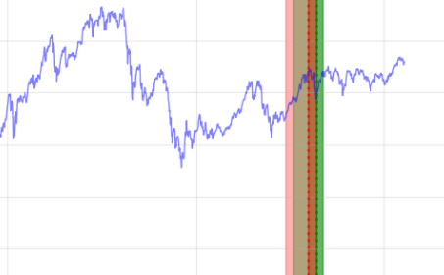
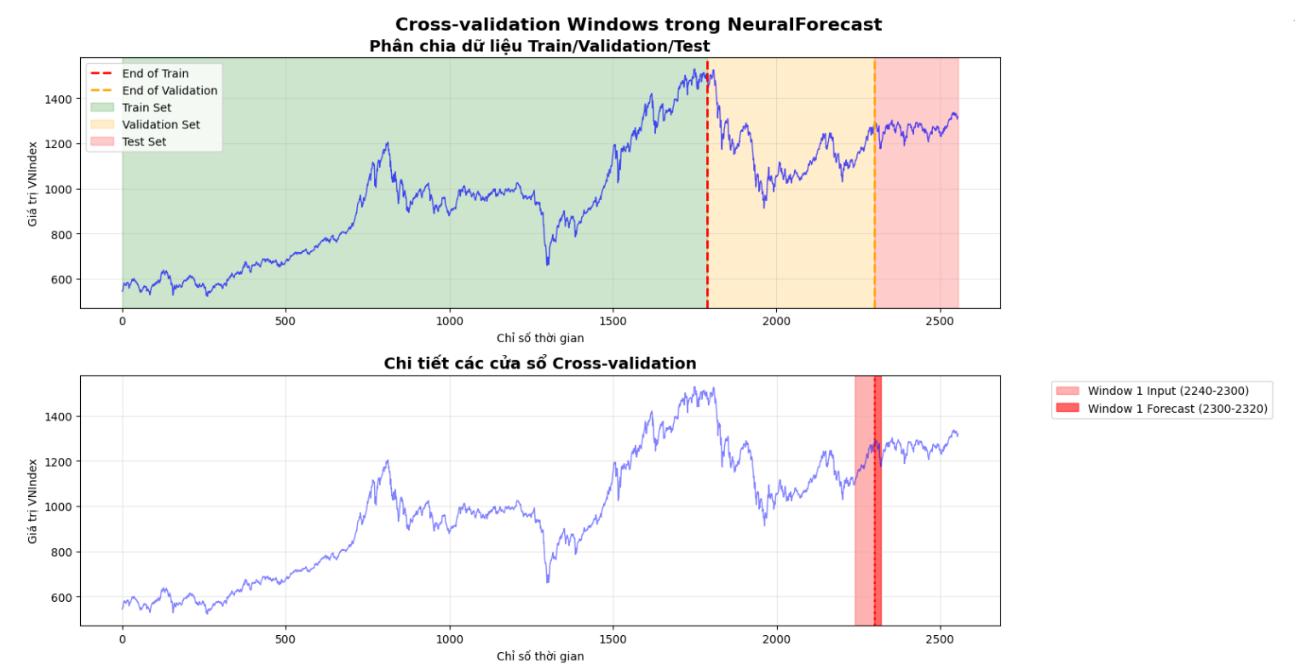
Cross-Validation
Cửa sổ 1:
Input window: [2240, 2300] (60 steps)
Forecast window: [2300, 2320] (20 steps)
Cửa sổ 2
Input window: [2260, 2320] (60 steps)
Forecast window: [2320, 2340] (20 steps)
…

Slide 31
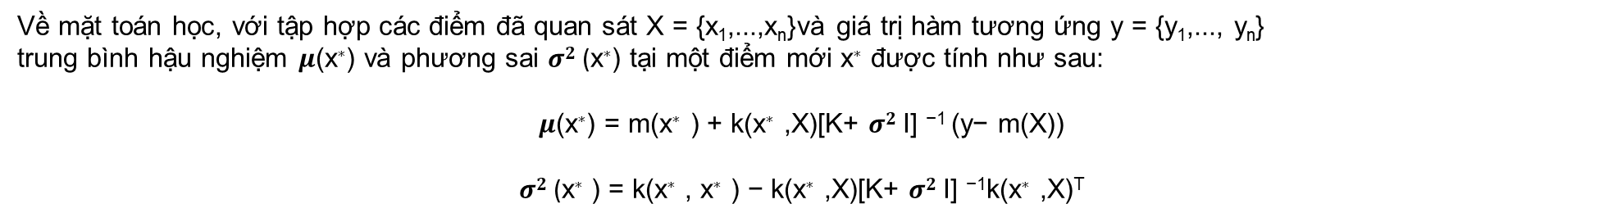
Gausian Process
Gaussian Process (GP): Mô hình dự đoán hàm mục tiêu, dùng hàm trung bình và kernel.
Vai trò: Dự đoán giá trị và độ không chắc chắn, cân bằng khám phá (vùng mới) và khai thác (vùng tốt).
Cơ chế: Cập nhật dự đoán với dữ liệu mới, chọn điểm tiếp theo bằng hàm thu nhận:
EI: Kỳ vọng cải thiện.
PI: Xác suất cải thiện.
UCB: Kết hợp giá trị và độ không chắc chắn
Về mặt toán học, với tập hợp các điểm đã quan sát X = {x₁,...,x_{n}}và giá trị hàm tương ứng y = {y₁,..., y_{n}}
trung bình hậu nghiệm $μ$(x∗) và phương sai $σ2$ (x∗) tại một điểm mới x∗ được tính như sau:
$μ$(x∗) = m(x∗ ) + k(x∗ ,X)[K+ $σ2$ I] ⁻¹ (y− m(X))
$σ2$ (x∗ ) = k(x∗ , x∗ ) − k(x∗ ,X)[K+ $σ2$ I] ⁻¹k(x∗ ,X)^{T}
Notes:
• m(·): Hàm trung bình tiên nghiệm, thường được đặt bằng 0 để đơn giản hóa,
• k(·,·): : Hàm hiệp phương sai, như kernel Matérn hoặc kernel hàm mũ bậc hai
• K: Ma trận hiệp phương sai n×n của các điểm quan sát, với Ki j = k(xi ,xj)
• σ 2 : Phương sai nhiễu, tính đến nhiễu trong quan sát,
• m(X): Vectơ các giá trị trung bình tiên nghiệm tại các điểm quan sát

Slide 32
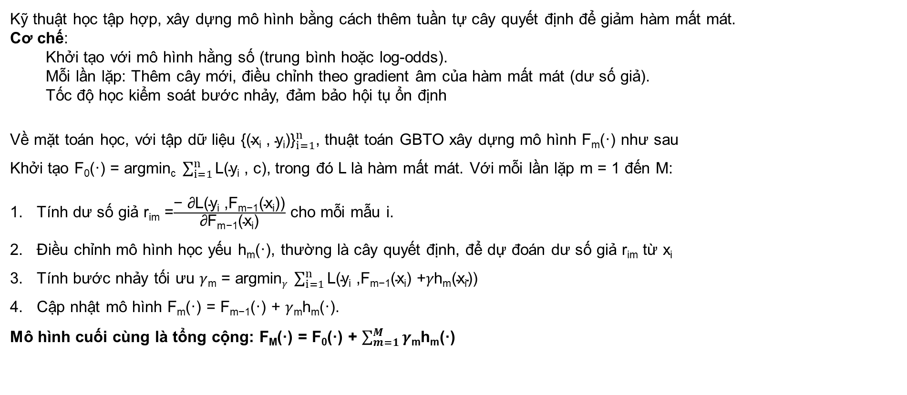
Gradient Boosted Tree
Kỹ thuật học tập hợp, xây dựng mô hình bằng cách thêm tuần tự cây quyết định để giảm hàm mất mát.
Cơ chế:
Khởi tạo với mô hình hằng số (trung bình hoặc log-odds).
Mỗi lần lặp: Thêm cây mới, điều chỉnh theo gradient âm của hàm mất mát (dư số giả).
Tốc độ học kiểm soát bước nhảy, đảm bảo hội tụ ổn định
Về mặt toán học, với tập dữ liệu ${\text{\{(}\text{xi}\text{ , }\text{yi}\text{)\}}}_{i=1}^{n}$, thuật toán GBTO xây dựng mô hình F_{m}(·) như sau
Khởi tạo F₀(·) = argmin_{c} $\sum_{i=1}^{n}{\text{L}\text{(}\text{yi}\text{ , }\text{c}\text{)}}$, trong đó L là hàm mất mát. Với mỗi lần lặp m = 1 đến M:
Tính dư số giả r_{im} =$\frac{\text{− ∂}\text{L}\text{(}\text{yi}\text{ ,}\text{Fm}\text{−1(}\text{xi}\text{))}}{\text{∂}\text{Fm}\text{−1(}\text{xi}\text{)}}$ cho mỗi mẫu i.
Điều chỉnh mô hình học yếu h_{m}(·), thường là cây quyết định, để dự đoán dư số giả r_{im} từ x_{i}
Tính bước nhảy tối ưu $γ$_{m} = argmin$γ$ $\sum_{i=1}^{n}{\text{L}\text{(}\text{yi}\text{ ,}\text{Fm}\text{−1(}\text{xi}\text{) +}γ\text{h}\text{m}\text{(}\text{xi}\text{))}}$
Cập nhật mô hình F_{m}(·) = F_{m−1}(·) + $γ$_{m}h_{m}(·).
Mô hình cuối cùng là tổng cộng: F_{M}(·) = F₀(·) + $\sum_{m=1}^{M}{γ\text{m}\text{h}\text{m}\text{(·)}}$
Notes:
Có nhiều bài phân tích từ chuyên gia sử dụng thông tin từ DowJones và tỷ giá để nhận định tình hình của Vnindex

